Slide 1
С ДЕЕПРИЧАСТИЕМ НА «ТЫ»!
Повторение и обобщение по теме «Деепричастие».
Урок русского языка в 7 классе

Slide 2
Загадку эту отгадать совсем не сложно!
Меня с наречием порою спутать можно,
Но помните, чтобы вопрос вас не подвёл:
Я по значению похоже на глагол!
2

Slide 3
Кипя,
Шипя,
Журча,
Ворча,
Струясь,
Крутясь,
Сливаясь,
Вздымаясь,
Вздуваясь,
Мелькая, шурша,
Резвясь и спеша,
Скользя, обнимаясь,
Делясь и встречаясь,
Ласкаясь, бунтуя, летя,
Играя, дробясь, шелестя,
Блистая, взлетая, шатаясь.
Сплетаясь, звеня, клокоча,
Взвиваясь, вертясь, грохоча,
Морщинясь, волнуясь, катаясь,
Бросаясь, меняясь, воркуя, шумя,
Взметаясь и пенясь, смеясь и болтая,
Катаясь, извиваясь, стремясь, вырастая,
Вперед и вперед убегая в свободолюбивом задоре,-
Так падают бурные воды в сверкающем, быстром Лодоре!
4

Slide 4
.
Деепричастные обороты являются
принадлежностью в основном
книжной речи. Несомненное их
преимущество… заключается в их
краткости и динамичности. Им
присуща также большая
выразительность
Д.Э.Розенталь

Slide 5
Выписать из стихотворения 3 деепричастия
(кипя, крутясь, убегая).
1. Определить, от каких глаголов они образованы.
2. Произвести морфемный разбор.
3. Указать морфологические признаки
.
6

Slide 6
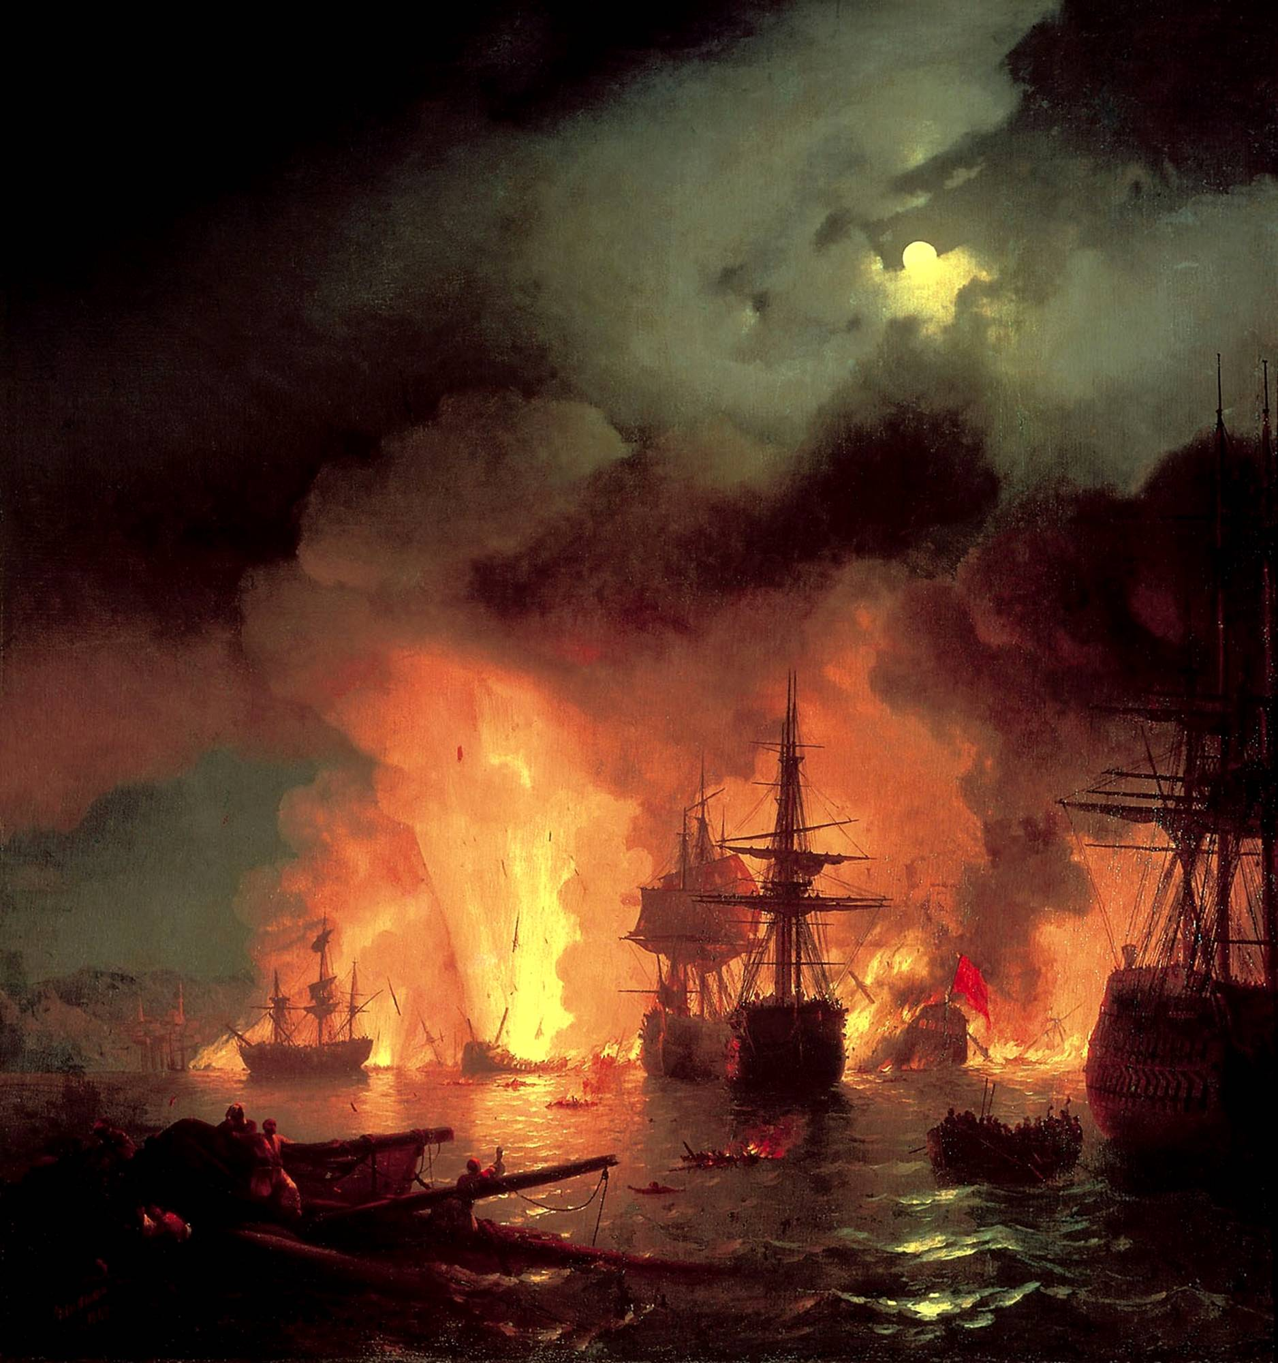

Slide 7
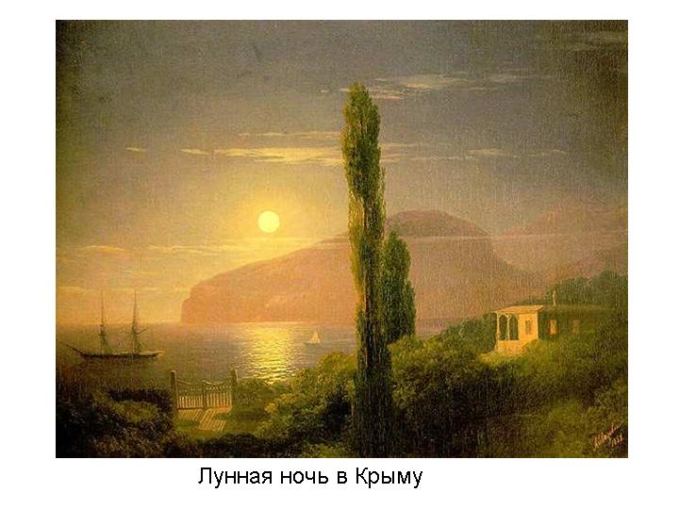

Slide 8
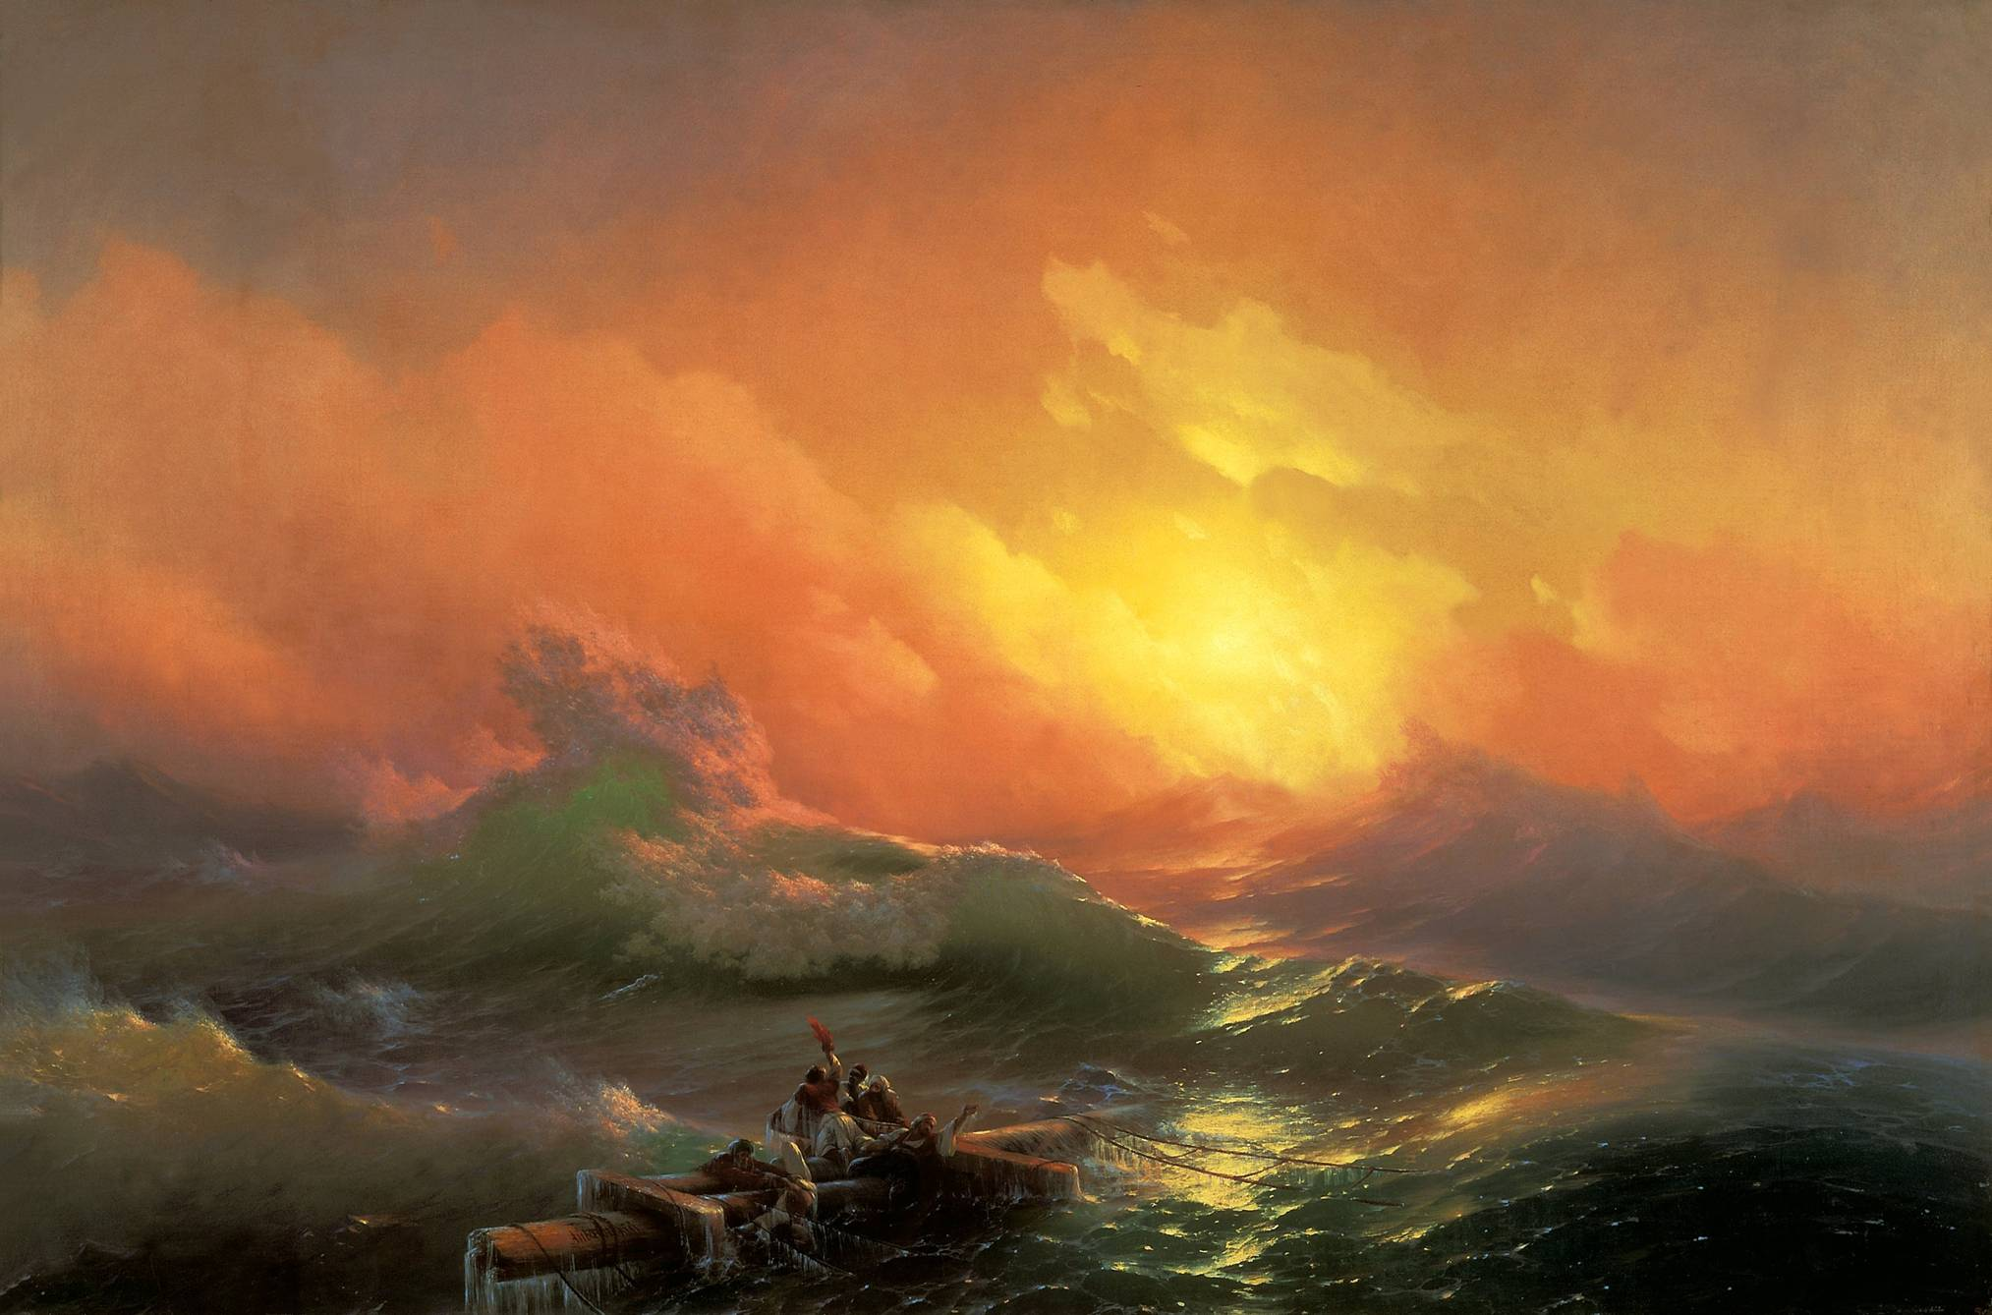

Slide 9
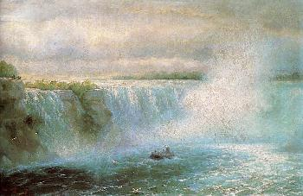
И.К.Айвазовский. Ниагарский водопад.
7

Slide 10
Допишите текст, вставив вместо пропусков деепричастия и деепричастные обороты(можно воспользоваться материалом прочитанного стихотворения.)
8

Slide 11
Перед нами картина И.К.Айвазовского «Ниагарский водопад». Мощные потоки воды,______________, устремляются вниз с огромной высоты. Они, __________,неостановимо бегут наперегонки,__________. Вот они, _______, переливаются под лучами солнца, а вот, ______, сливаются с темными скалами.Кто разгадает тайну? Кто укротит стихию, которая,_____________, веками удивляет человека?
9

Slide 12
Расставьте знаки препинания, объясните их постановку.
Кок ловко месил тесто засучив рукава куртки.
Матросы работали засучив рукава.
Пассажирка сидела в напряженной позе сложив на коленях руки.
Перед отходом корабля в дальний рейс команда работает не покладая рук.
Корабль вышел из порта не спеша и сразу взял курс на север.
В каких предложениях не поставили запятые? Почему?
13

Slide 13
Прочитайте предложения. Какая ошибка допущена?
Сидя у иллюминатора, был слышен крик чаек.
Исправьте её.
Сидя у иллюминатора, я слышал крик чаек.
11

Slide 14
Запишите правильно предложения, исправив типичные ошибки:
1.Кама, с трудом см…ряя свой буйный нрав, и медленно л…жилась в русло.
2. Подъезжая к станции, с меня слетела шляпа.
3. Неукр…тимая стихия, бушуя и сокрушив всё на своем пути, устремляется в(даль)
12

Slide 15
1. Укажите грамматически правильное продолжение предложения
Войдя в аудиторию,
1) мной была совершена ошибка;
2) профессор поздоровался со студентами;
3) не каждым соблюдается тишина;
4) у нас возникло чувство страха.

Slide 16
2. Укажите грамматически правильное продолжение предложения
Гордо подняв голову,
1) не видится ошибок;
2) у всех возникло чувство обиды;
3) она вышла из комнаты;
4) мною был никто не замечен.

Slide 17
Выберите из карточек признаки, не характерные для деепричастия.
Совершенный вид
Суффиксы
ущ; ющ;
ащ; ящ
Суффиксы
я; в; вши.
Признаки наречия
Не изменяется
Какой?
Добавочное действие
Служебная часть речи
Что делая?
возвратное
Особая форма глагола
обстоятельство
Служит для связи слов в предложении
Как?
18

Slide 18
Творческое задание
Составить текст на тему « Удивительное рядом,есть еще на свете чудеса, стоит в мир внимательней вглядеться» ,используя данные и самостоятельно придуманные деепричастия и деепричастные обороты.
Испуганно замерли, прислушиваясь; пригнувшись; опустив голову; тяжело ступая; идя вдоль ручья; беззвучно приглашая искупаться в прохладной глубине; отдохнув; увидев красивый островок; сбросив с плеч тяжёлую ношу.
19

Slide 19
МОЛОДЦЫ!!!
МОЛОДЦЫ!!!

